Slide 1
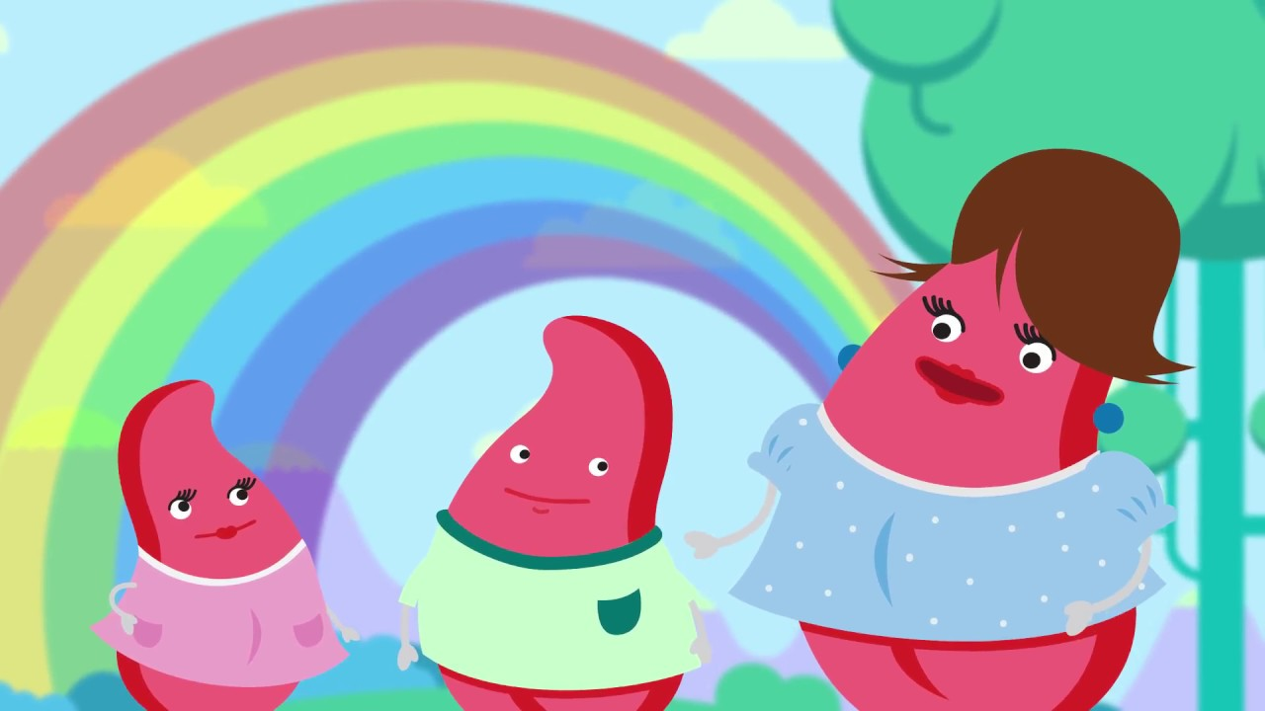
ю
Ї
є
я

Slide 2
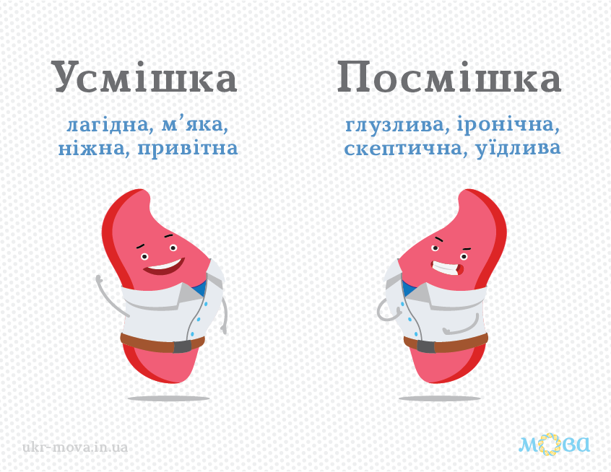
[йі]
Ї

Slide 3
їжа
Ї
їжак
їхав

Slide 4
гаї
свої
мої
твої

Slide 5



Slide 6
країна
Україна

Slide 7
українка
українець

Slide 8
українці
українська

Slide 9

Послухай текст на ст.52

Slide 10
Читай сам
Ст. 53 на вибір

